Slide 1
第2章的引例
数据表示与C++中的数据类型

Slide 2
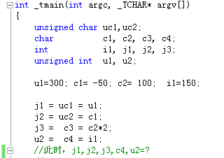
此时，j1, j2, j3, c4, u2 = ?

Slide 3
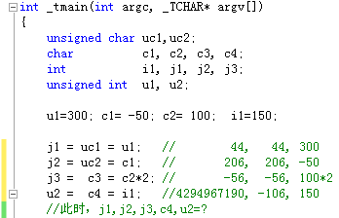
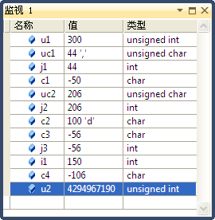

Slide 4


Slide 5
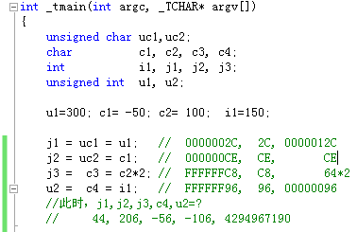
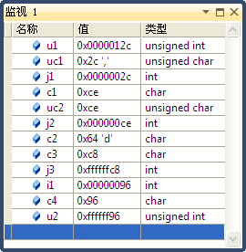

Slide 6


